Slide 1
Audiencias de Televisión
Franja Riojana
De 22:00 a 24:00 horas

Slide 2
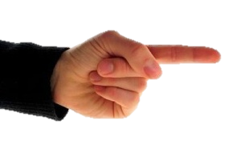
Principales cadenas de televisión
Cadenas de televisión
Públicas
Privadas
TVE1
TVE2
Antena 3
Tele5
La Sexta

Slide 3
Niveles de audiencia de las principales cadenas de televisión
Canales | Lunes | Martes | Miércoles | Jueves | Viernes | Sábado | Domingo | Total
TVE1 | 1.200 | 1.500 | 3.000 | 1.300 | 2.000 | 2,300 | 2,200 | 13,500
TVE2 | 500 | 1.200 | 160 | 1.400 | 2.200 | 1,700 | 1,400 | 80560
Antena 3 | 1.100 | 1.200 | 140 | 1.200 | 1.200 | 1,900 | 3,000 | 9,740
Tele 5 | 1.300 | 1.400 | 140 | 1.200 | 1.200 | 1,900 | 3,000 | 10,140
La sexta | 900 | 1.100 | 90 | 900 | 800 | 1.000 | 900 | 5,690
Totales | 5.000 | 6.400 | 3.530 | 6.000 | 7.400 | 8.800 | 10,500 | 47,630
Franja horaria de 22:00 a 24:00 horas

Slide 4
Audiencias por canales y días de la semana

Slide 5
Total de audiencia por días de la semana

Slide 6
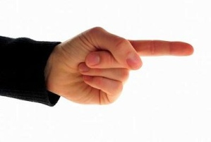
Totales de audiencia por canales

Slide 7
Los diferentes fondos que podemos aplicar a una diapositiva son:
Los diferentes fondos que podemos aplicar en una diapositiva son:
Sólido: Es decir, un único color
Degradado: Una mezcla de uno o varios colores que van pasando de uno a otro con una transición suave
Imagen o textura: Que nos permite escoger una imagen como fondo
Trama: Con la que podemos crear un fondo de líneas y formas simples

Slide 8
Los diferentes fondos que podemos aplicara auna diapositiva son:
Los diferentes fondos que podemos aplicar en una diapositiva son:
Sólido: Es decir, un único color
Degradado: Una mezcla de uno o varios colores que van pasando de uno a otro con una transición suave
Imagen o textura: Que nos permite escoger una imagen como fondo
Trama: Con la que podemos crear un fondo de líneas y formas simples

Slide 9

Los diferentes fondos que podemos aplicara auna diapositiva son:
Los diferentes fondos que podemos aplicar en una diapositiva son:
Sólido: Es decir, un único color
Degradado: Una mezcla de uno o varios colores que van pasando de uno a otro con una transición suave
Imagen o textura: Que nos permite escoger una imagen como fondo
Trama: Con la que podemos crear un fondo de líneas y formas simples

Slide 10
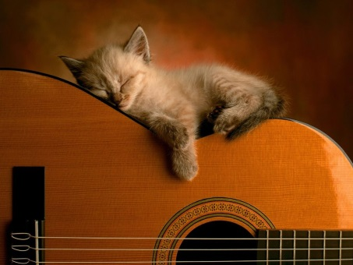
Los diferentes fondos que podemos aplicara auna diapositiva son:
Los diferentes fondos que podemos aplicar en una diapositiva son:
Sólido: Es decir, un único color
Degradado: Una mezcla de uno o varios colores que van pasando de uno a otro con una transición suave
Imagen o textura: Que nos permite escoger una imagen como fondo
Trama: Con la que podemos crear un fondo de líneas y formas simples

